Slide 1
«ТЕРМИЧЕСКАЯ ОБРАБОТКА УГЛЕРОДИСТЫХ СТАЛЕЙ»

Slide 2
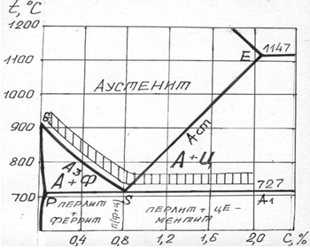

Slide 3
Виды отпуска и их применение
Вид отпуска | t, ⁰C нагрева | Свойства после отпуска | HRC | Структура и область применения
Низкий | 150-200 | Твердость, износостойкость | 56-65 | Мартенсит отпуска и цементит. Цементуемые и инструментальные.
Средний | 300-450 | Высокая упругость | 40-45 | Троостит отпуска. Пружино-рессорные, %С = 0,5-0,7
Высокий | 450-670 | Высокие: прочность, вязкость, пластичность | 25-40 | Сорбит отпуска. Улучшаемые, 0,3-0,5%С

Slide 4
Выбор температуры для доэвтектоидных сталей: t = Ас3 + (30 – 50), °С; эвтектоидная и заэвтектоидная : t = Ас1 + (30 – 50), °С.

